Slide 1

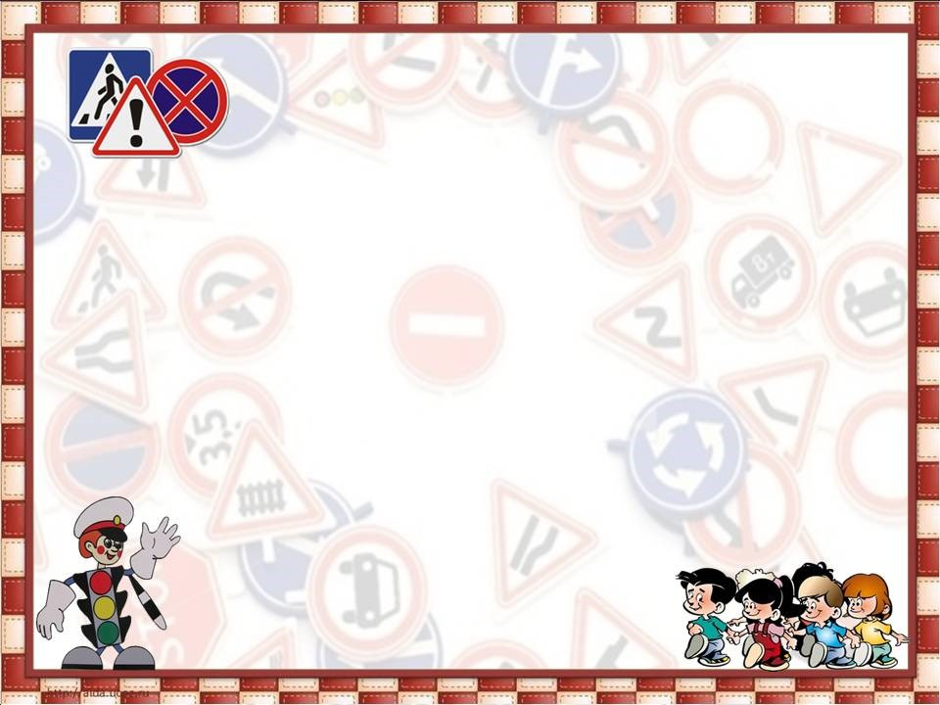

ИНТЕЛЛЕКТУАЛЬНАЯ ИГРА
Дорожная азбука
Шкарубо Людмила Ивановна
Педагог организатор
ГБОУ школа № 258
Колпинский район , Санкт Петербург

Slide 2





Дорожная азбука
Знаете ли вы?
10
20
30
40
50
Дорожные
знаки
10
20
30
40
50
загадки
10
20
30
40
50
ребусы
10
20
30
40
50
викторина
10
20
30
40
50

Slide 3


ЗНАЕТЕ ЛИ ВЫ?
10
Когда появились первые правила дорожного движения?
Первые правила дорожного движения появились много, много лет назад, ещё при Юлии Цезаре. Они помогали регулировать движение по улицам городов.

Slide 4
ЗНАЕТЕ ЛИ ВЫ?
20
Когда и где был установлен первый уличный светофор?
Первый уличный светофор появился в Лондоне в 1868 г.
Придумал его английский инженер Джон Пик Найт.

Slide 5
ЗНАЕТЕ ЛИ ВЫ?
30
Когда в России был установлен первый светофор?
В России первый светофор был установлен в 1930 г. в Ленинграде.

Slide 6
ЗНАЕТЕ ЛИ ВЫ?
40
Сколько лет современным правилам дорожного движения?
Современным правилам дорожного движения почти 100 лет.

Slide 7
ЗНАЕТЕ ЛИ ВЫ?
50
Когда в России официально отмечают День работников государственной автоинспекции (ГАИ/ГИБДД)?
Ежегодно 3 июля.

Slide 8



ДОРОЖНЫЕ ЗНАКИ
10
Белый треугольник, красная кайма.
Чудный паровозик с дымом у окна.
Этим паровозиком правит дед-чудак.
Кто из вас подскажет, что это за знак?
«Железнодорожный переезд без шлагбаума»

Slide 9

ДОРОЖНЫЕ ЗНАКИ
20
Это что за чудо-юдо,
Два горба, как у верблюда?
Треугольный этот знак
Называется он как?
Знак
«Неровная дорога»

Slide 10

ДОРОЖНЫЕ ЗНАКИ
30
Я знаток дорожных правил,
Я машину здесь поставил,
На стоянку у ограды -
Отдыхать ей тоже надо.
Знак
«Место стоянки»

Slide 11

ДОРОЖНЫЕ ЗНАКИ
40
Красный круг, а в нём мой друг,
Быстрый друг - велосипед.
Знак гласит: здесь и вокруг
На велосипеде проезда нет.
Знак
«Езда на велосипе­дах запрещена»

Slide 12

ДОРОЖНЫЕ ЗНАКИ
50
Предупреждает этот знак,
Что у дороги здесь зигзаг,
И впереди машину ждёт
Крутой...
Знак
«Опасный поворот»

Slide 13



ЗАГАДКИ
10
Тянется нитка, среди нив петляя,
Лесом, перелесками
Без конца и края.
Ни её порвать,
Ни в клубок смотать.
Дорога

Slide 14
ЗАГАДКИ
20
Здесь не катится автобус.
Здесь трамваи не пройдут.
Здесь спокойно пешеходы
Вдоль по улице идут.
Для машин и для трамвая
Путь-дорога есть другая.
Тротуар

Slide 15
ЗАГАДКИ
30
Грозно мчат автомобили,
Как железная река!
Чтоб тебя не раздавили,
Словно хрупкого жучка, –
Под дорогой, словно грот,
Есть…
Подземный переход

Slide 16
ЗАГАДКИ
40
Я по городу иду,
Я в беду не попаду.
Потому что твёрдо знаю -
Правила я выполняю.
Пешеход

Slide 17
ЗАГАДКИ
50
Слог мой первый спать велит,
Средний - в музыке звучит,
А последний меру знает;
ЦЕЛЫМ скорость измеряют.
Спидометр

Slide 18


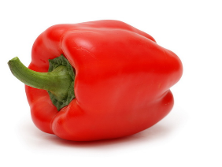


РЕБУСЫ
10
5 = Х
Переход

Slide 19

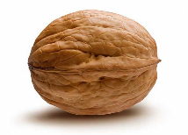
РЕБУСЫ
20
Ш
Пешеход

Slide 20

РЕБУСЫ
30
А
Д
1 = О
Дорога

Slide 21



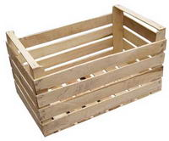
РЕБУСЫ
40
3 = Р
1 = В
Регулировщик

Slide 22


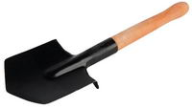
РЕБУСЫ
50
С
Ь
1 = Н
Безопасность

Slide 23



ВИКТОРИНА
10
Как определить, что машина собирается повернуть направо (налево)?
Включается и мигает правый (левый) фонарик— указатель поворота.

Slide 24
ВИКТОРИНА
20
Есть ли у велосипедиста путь торможения?
Да. Никакой транспорт остановиться сразу во время движения не может.

Slide 25
ВИКТОРИНА
30
Как называется часть улицы, расположенная между двумя перекрёстками?
Квартал

Slide 26
ВИКТОРИНА
40
Что называется площадью?
Перекрёсток, где пересекаются или берут начало несколько улиц.

Slide 27
ВИКТОРИНА
50
Как вы понимаете выражение «час пик»?
Это время наибольшего движения.

Slide 28

Источники шаблона:
Ранько Елена Алексеевна, учитель начальных классов МАОУ лицей №21 г. Иваново Сайт: http://elenaranko.ucoz.ru
Щедрова Елена Владимировна, воспитатель МДОУ №16 «Росинка» г. Северодвинска Архангельской области. Сайт - http://pedsovet.su/
История правил дорожного движения -
http://pptcloud.ru/detskiy-sad/raznoe/2014/06/24/istoriya-pravil-dorozhnogo-dvizheniya-razdel-programmy-bezopasnost
http://festival.1september.ru/articles/563262/
Загадки про дорожные знаки - http://novaya-beresta.ru/publ/biblioteka/zagadki/zagadki_pro_dorozhnye_znaki/19-1-0-858
Загадки по ПДД - http://deti-online.com/zagadki/zagadki-po-pravilam-dorozhnogo-dvizhenija/zagadki-pro-dorogu/
Фон (2 слайд) – http://www.its.dot.gov/presentations/Road_Weather2013/7_4_Connolly_files/master03_background.gif
Картинки (2 слайд) – http://mistergid.ru/image/upload/2011-08-07/330026694634_1272141389_23.jpg
http://mdou-142.ucoz.net/0000/152.png
Картинки для ребусов:
вода – http://rebus1.com/pictures/704.jpg
запятые – http://rebus1.com/pictures/etc/koma1.jpg
перец – http://supersadovod.ru/wp-content/uploads/2013/06/Ezhik.jpg
перо - http://rebus1.com/pictures/456.jpg
орех - http://img1i.spoki.tvnet.lv/upload2/articles/50/500662/images/Sals-noder-daudzam-10.jpg
гора - http://rebus1.com/pictures/179.jpg
зебра - http://rebus1.com/pictures/740.jpg
лопата - http://rebus1.com/pictures/346.jpg
мост - http://rebus1.com/pictures/397.jpg
море - http://rebus1.com/pictures/393.jpg
гусь - http://rebus1.com/pictures/191.jpg
лицо - http://rebus1.com/pictures/335.jpg
ящик - http://rebus1.com/pictures/231.jpg
Дорожные знаки:
8 слайд - http://www.ogo.ua/images/articles/1567/big/1386486965.jpg
9 слайд - http://shop.its-spc.ru/image/cache/data/1.16-500x500.png
10 слайд - http://www.wellimmo.net/files/thumbnails/lightbox/fotos/297.Parking2028229.jpg
11 слайд - http://znayuvse.ru/sites/default/files/2015/02/znak-velosiped.gif
12 слайд - http://sovch.chuvashia.com/wp-content/uploads/2012/09/_d0b7d0bdd0b0d0ba.jpeg
Викторина по ПДД - http://ped-kopilka.ru/vneklasnaja-rabota/pravila-bezopasnogo-povedenija-na-doroge/viktoriny-dlja-shkolnikov-po-pravilam-dorozhnogo-dvizhenija-pd.html

